Slide 1
Mi experiencia exitosa :
“Hábitats increíbles”
Jardín de Niños “Fanny Anitua”
Grado: 2° y 3°
Educadora: María Alejandra Olvera López

Slide 2
Problemática
En el jardín de niños “Fanny Anitua” la mayoría de los alumnos de 2° muestran gran debilidad en su lenguaje oral, se comprende poco lo que dicen al hablar y como consecuencia, se les dificulta compartir ideas o información que ellos han investigado acerca de un tema con otras personas.

Slide 3
Objetivos de la practica:
Esta actividad se trabajo con dos campos formativos Lenguaje y comunicación y Exploración y comprensión del mundo natural y social, planteando los siguientes objetivos:
Observa y comenta semejanzas que identifica en el hábitat de algunos animales.
Comparte ideas propias con claridad y mayormente estructuradas acerca de un tema investigado.

Slide 4
¿En que consiste?
En equipos de 3 y 4 alumnos preparar una exposición acerca de los diferentes hábitats, investigando acerca de uno de ellos y prepararse para que en equipo compartan con sus compañeros y maestra lo investigado de manera oral, y después realizar comparaciones entre estos y expresar sus ideas acerca de lo escuchado y observado.

Slide 5
¿Quiénes fueron los protagonistas?
Los protagonistas de la actividad fueron los alumnos del jardín de niños.
¿Cómo se desarrolla?
Los niños con ayuda de sus mamás , prepararon una exposición de diferentes habitas en casa, así como una maqueta como material de apoyo. Después a diferente hora en el aula cada equipo compartió su exposición a la maestra, y se les grabó para posteriormente, compartir las grabaciones con el resto de los niños, y fueron relacionando lo que sus compañeros les compartieron con las maquetas y asi comprendieron las diferencial al momento de comparar los diferentes hábitats.

Slide 6
Logros alcanzados:
Los alumnos se esforzaron por expresar sus ideas con mejor claridad.
Al observar los videos de sus compañeros, se mostraban mas seguros al realizar su exposición.
Se apropiaron de conocimiento de los hábitats, características de estos, así como rescataron diferencias que hay entre ellos.

Slide 7
Proceso de evaluación
Para llevar a cabo la evaluación de esta actividad fui realizando anotaciones relevantes del desenvolvimiento de los niños durante las exposiciones, así como de las observaciones que iban haciendo al comparar los diferentes hábitats.
También se lleno una rubrica de los niños que les tocaba llevar seguimiento a sus observaciones, como fue el caso de José Antonio, Alexa e Israel.

Slide 8
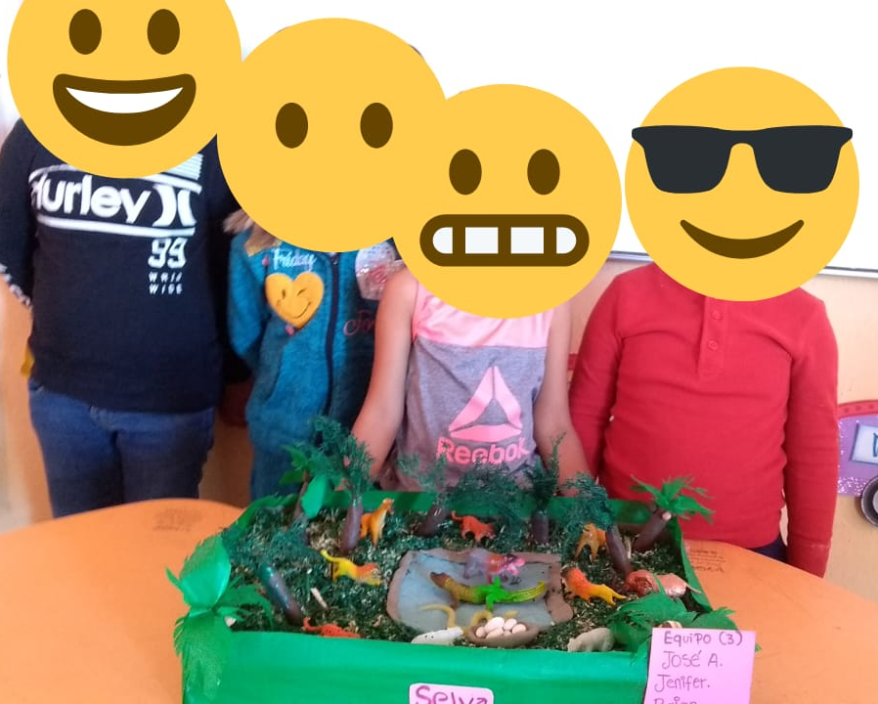
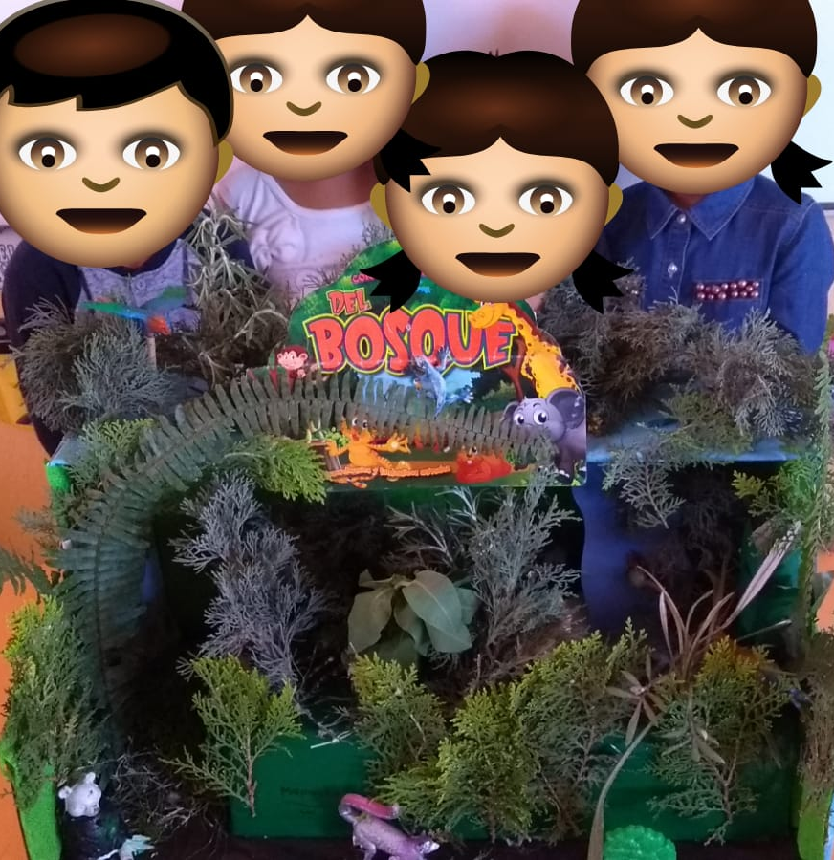
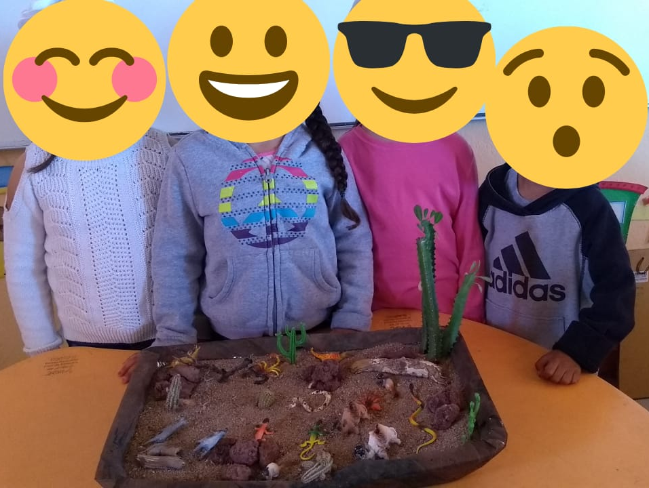
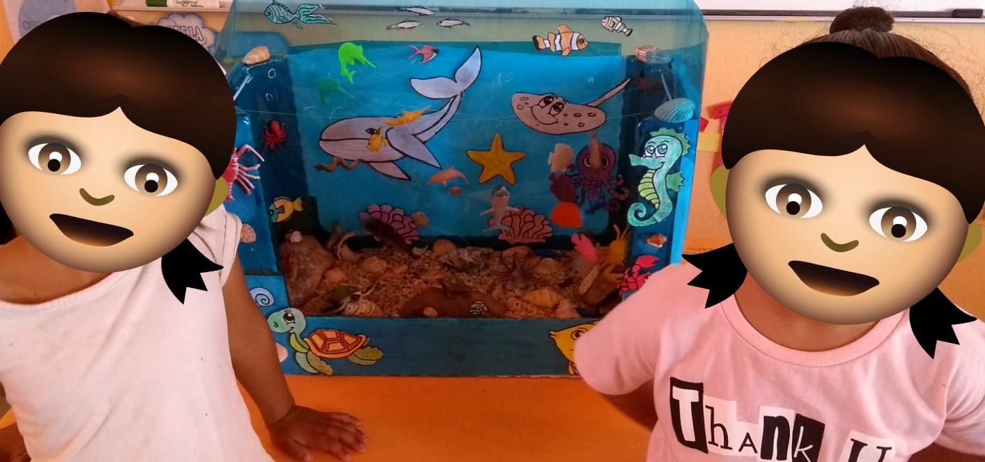
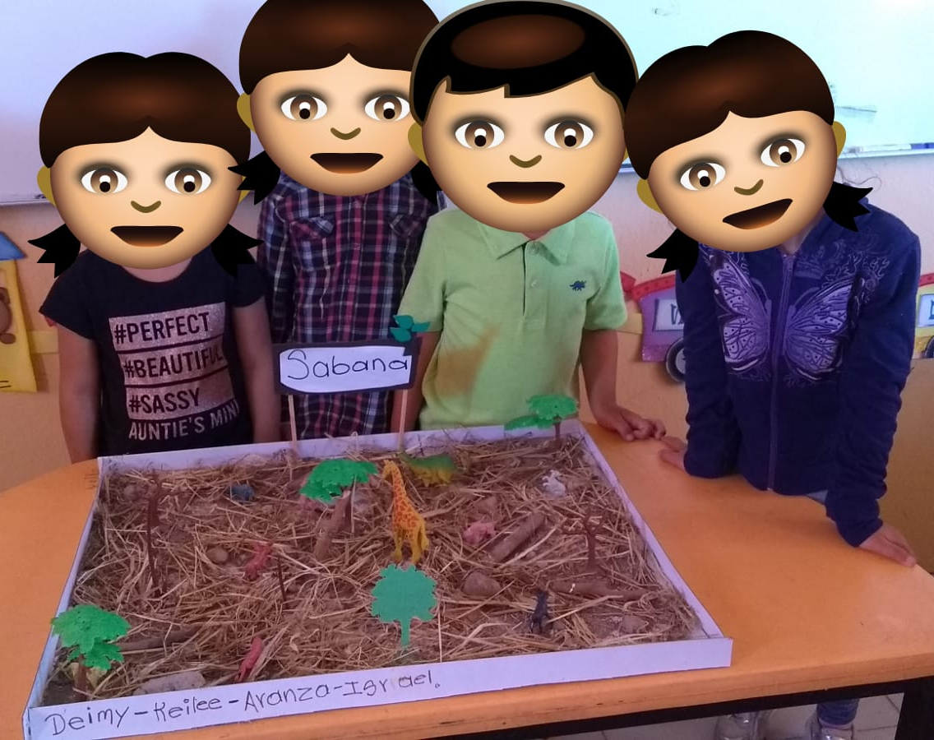
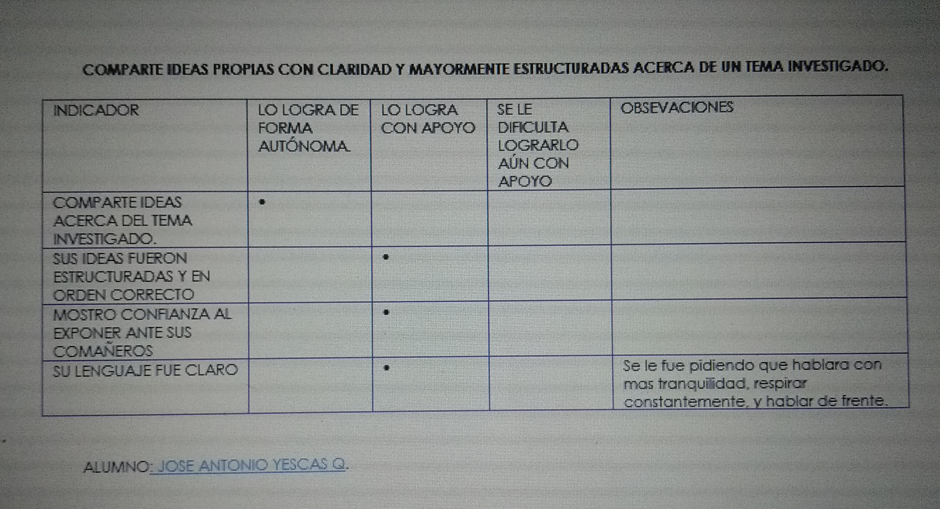
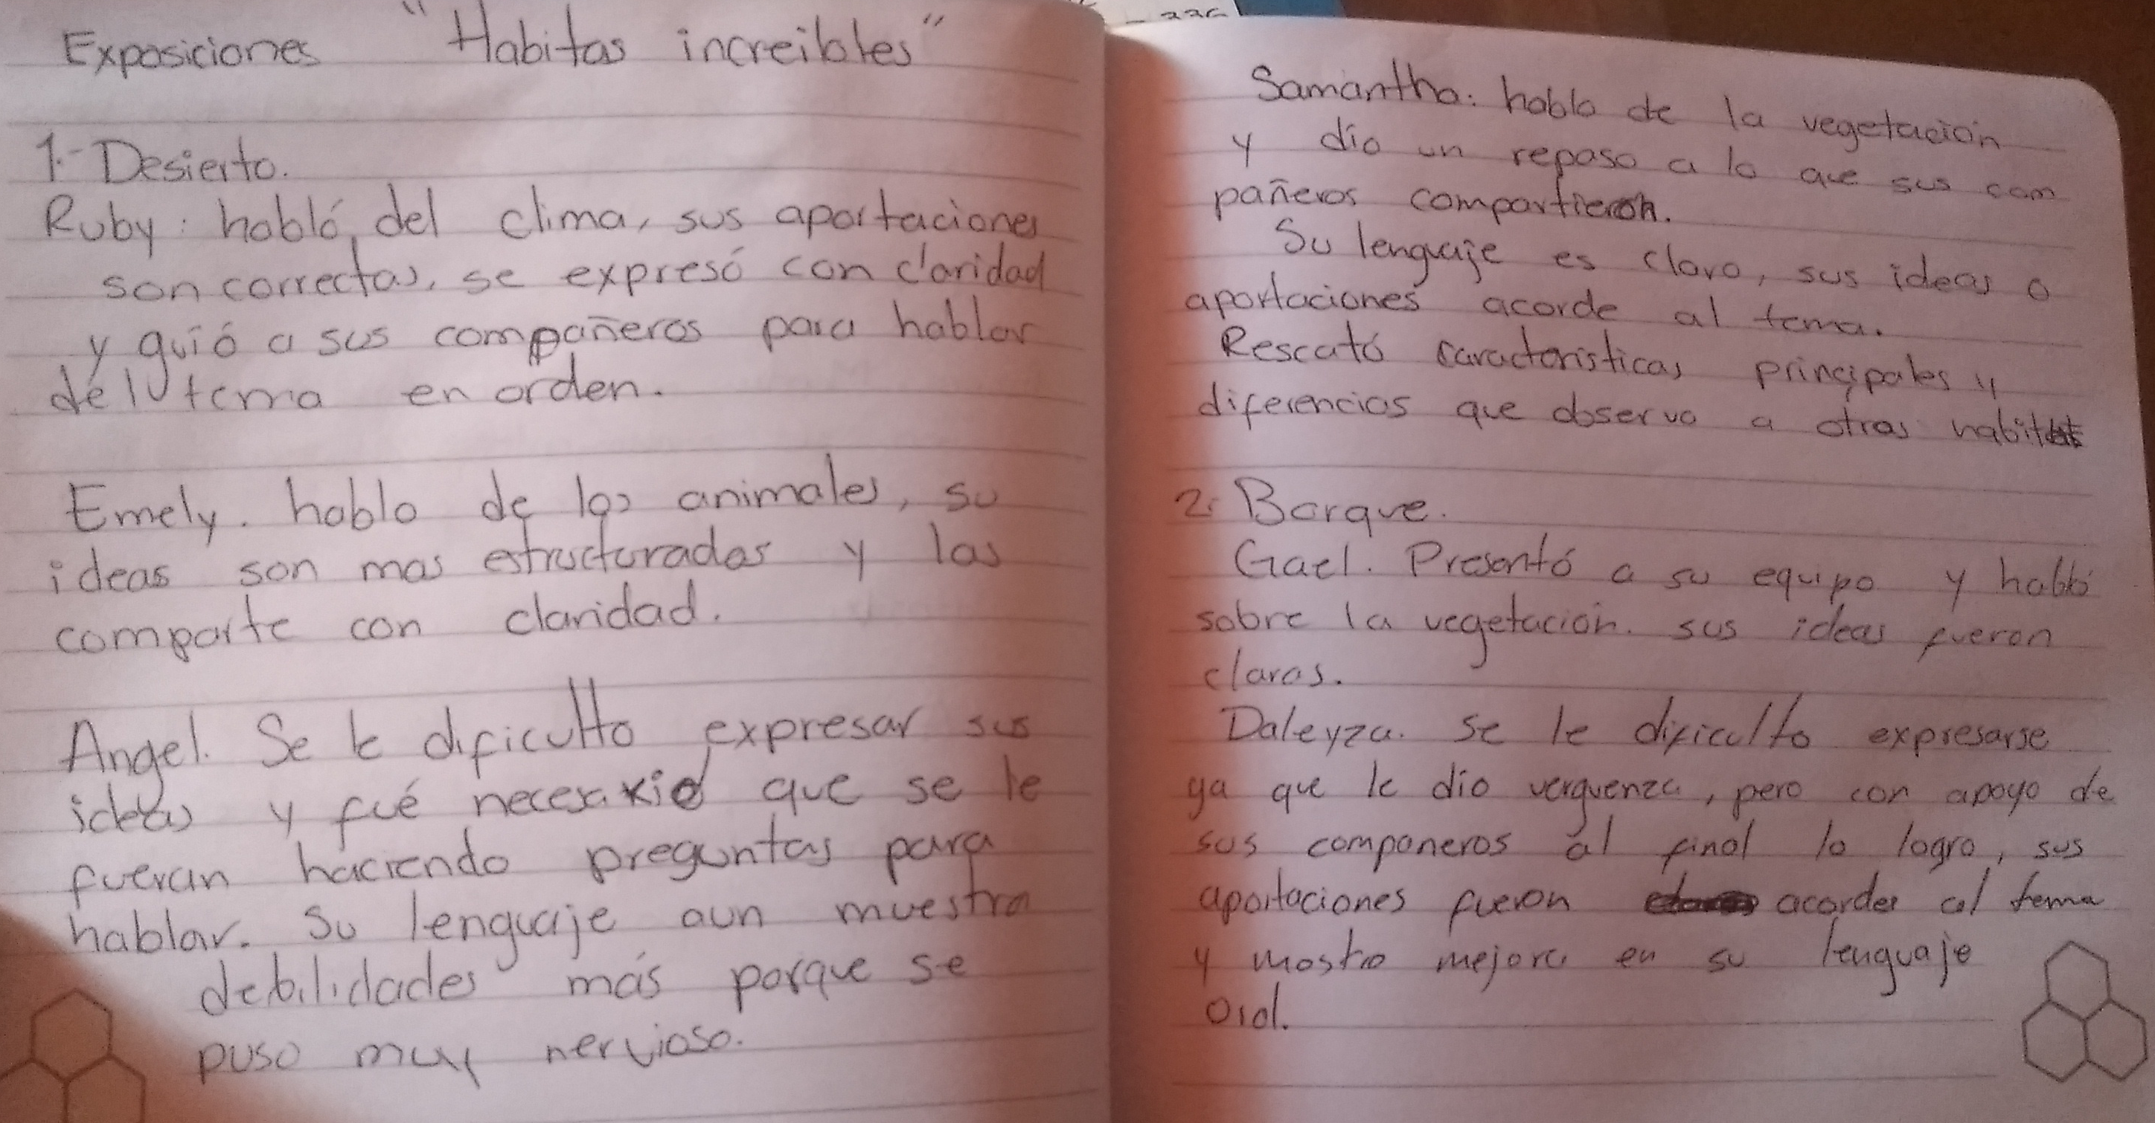
Evidencias:

